Slide 1
Минутка безопасности
Безопасность на дороге
Автор: Чекодаева Светлана Леонидовна
Notes:
Дорогие ребята, сегодня мы повторим правила поведения на дороге.

Slide 2
Светофор – наш главный помощник
Notes:
Это светофор – он регулирует движение пешеходов и транспорта на дороге.
Светофор:
Должен каждый знать шофер,
Что главней всех светофор:
Если смотрит красным глазом,
Останавливайся сразу.
Если вспыхнет желтый глаз,
Жди, он сменится сейчас.
А зеленый глаз зажжет –
Смело поезжай вперед!

Slide 3
Когда горит красный сигнал светофора – надо остановиться

Slide 4
Желтый сигнал светофора говорит о том, что пора приготовиться

Slide 5
На зеленый сигнал светофора можно переходить дорогу

Slide 6
Второй наш помощник – пешеходный переход
Notes:
Здесь наземный переход,
Ходит целый день народ.
Ты, водитель, не грусти,
Пешехода пропусти!

Slide 7
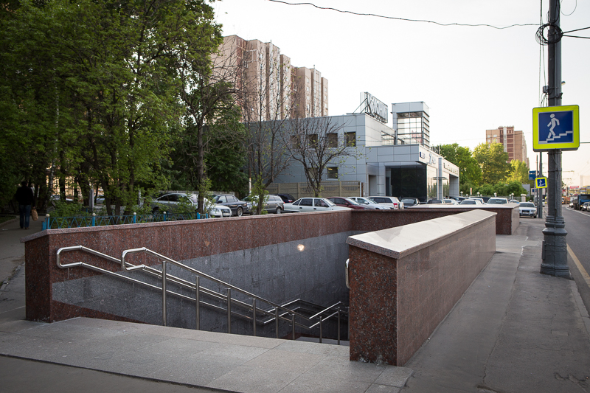
Подземный переход
Notes:
Знает каждый пешеход
Про подземный этот ход.
Город он не украшает,
Но машинам не мешает!

Slide 8
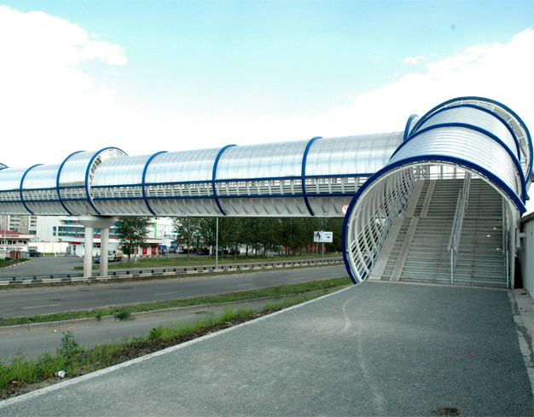
Надземный переход
Notes:
А это, ребята, надземный переход.

Slide 9
Важно знать! Рядом с дорогой играть нельзя!
Notes:
Футбол – хорошая игра
Пусть каждый тренируется
На стадионах, во дворах,
Но только не на улицах.

Slide 10
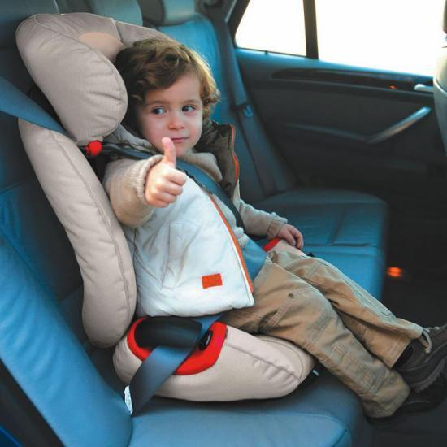
Напомни родителям, что бы они пристегнулись и пристегнули тебя!!!

